Slide 1


Taller de Evaluación y Planeación 26-2

Slide 2
Propósito
Orientar a los docentes, con base en temas de evaluación y estrategias pedagógicas, a través de diversas actividades académicas, para la obtención de planeaciones didácticas que respondan a las necesidades educativas actuales.

Slide 3
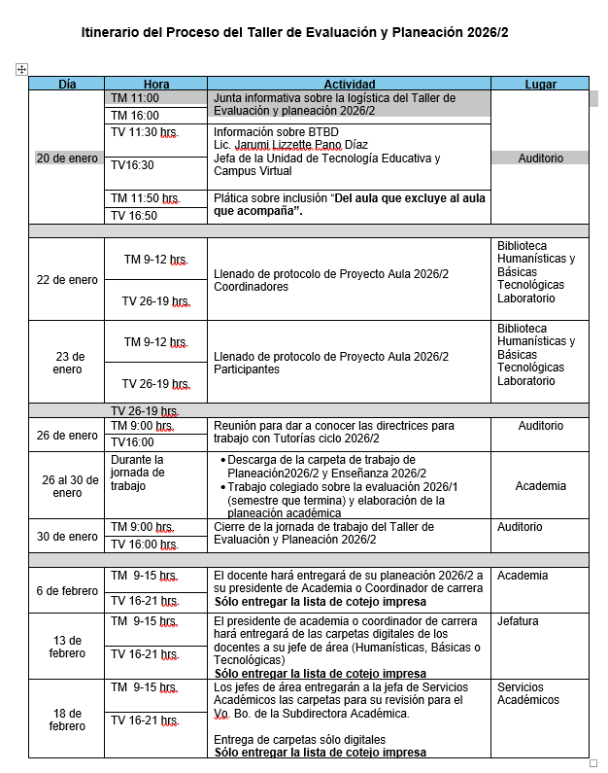

Slide 4
Programación
Distribución y programación de las actividades 26 al 30 de enero
Horario | Lunes 26 de enero | Martes 27 de enero | Miércoles 28 de enero | Jueves 29 de enero | Viernes 30 de enero
Asesorías en línea
09:00 a 12:00 hrs. | CECyT´s 1,2,3,4,5,6 | CECyT´s 7,8,9,10,11,12 | CECyT´s 13,14,15,16,17,18 | CECyT´s 19,20, CET 1 | CECyT´s 1,2,3,4,5,6,7
17:00 a 19:00 hrs. |  |  |  |  | CECyT´s 8,9,10,11,12,13,14,15, 16,17,18,19,20,CET 1
Nota: Las ligas de cada sesión las publicaremos en la página de Servicios Académicos

Slide 5
Programación
Cronograma de actividades del Taller de Evaluación y Planeación 2026/2
 | 20 de enero | 26 de enero | 26 al 30 de enero | 6 de febrero | 13 de febrero | 18 de febrero
Reunión informativa
Carpetas con los archivos para trabajar el Taller de Evaluación y Planeación 2026/2 de la página del CECyT 1 www.cecyt1.mx
Taller de evaluación y Planeación didáctica 2026/2
Asesorías en línea con base en las dudas del llenado del formato “Carpeta de Planeación”.
El docente hará entrega de su planeación 2026/2 a su presidente de Academia o Coordinador de carrera.
El presidente de academia o coordinador de carrera hará entrega de las carpetas de los docentes a su jefe de área (Humanísticas, Básicas o Tecnológicas)
Los jefes de área entregarán a la jefa de Servicios Académicos las carpetas para su revisión para el Vo. Bo. de la Subdirectora Académica.

Slide 6
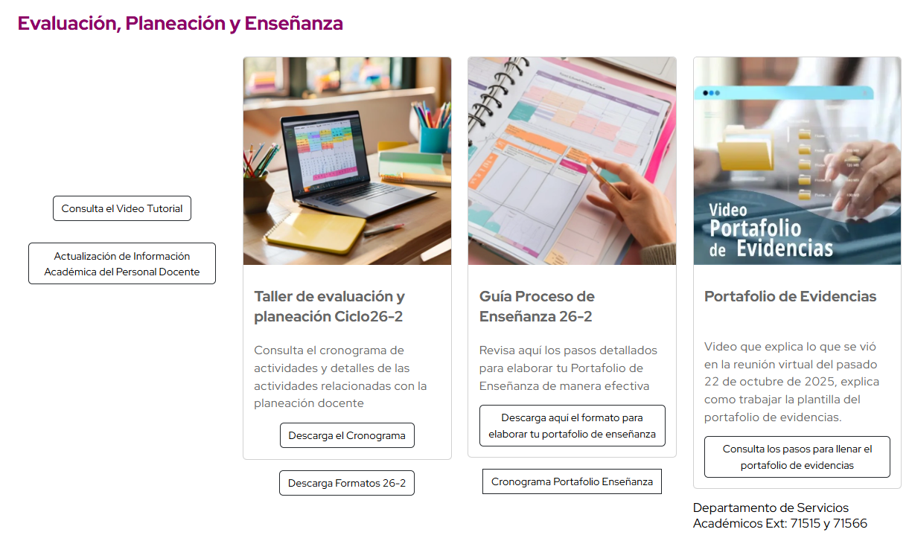
Descarga de formatos para Proyecto Aula Ciclo 26-2
Descargar en esta sección los formatos para el Taller de Evaluación y Planeación didáctica ciclo 26-2

Slide 7
Revisión y seguimiento por la Unidad Académica:
Presidentes de Academia entregará las listas de cotejo de cada Academia.
Jefes(as) de Área (básicas, humanísticas y tecnológicas) entregará las listas de cotejo de cada Academia.
Jefe(a) de Servicios Académicos subirá a la plataforma las carpetas validadas
Vo.Bo. del (la) Subdirectora Académica, la Unidad Académica subirá las carpetas a la plataforma de la DEMS

Slide 8
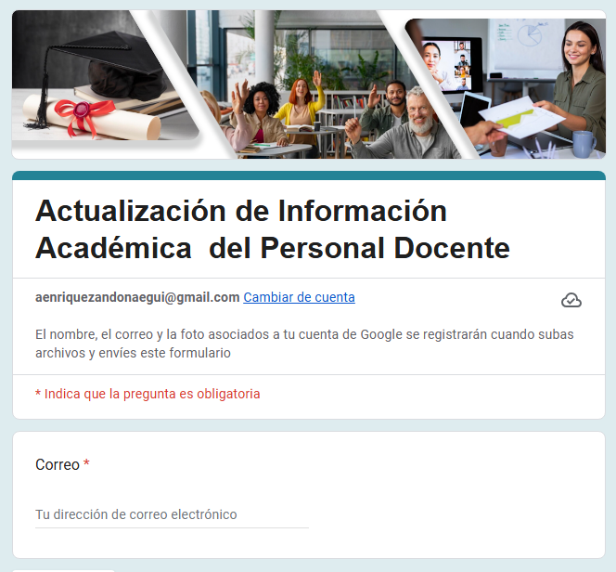
Emisión de Constancias
Tanto en las constancias como en el acta, el nombre de los docentes participantes deberá anotarse en el siguiente orden: nombre (s), apellido paterno y apellido materno, del mismo modo deberá anotarse en altas y bajas por área (Básica, Humanística y Tecnológica).
Actualización de Información Académica del Personal Docente
Favor de llenar el siguiente formulario, estará disponible en la página de Servicios Académicos
https://docs.google.com/forms/d/e/1FAIpQLScRCZOiWQU2I9VAGfvQkfWlpmMvzx65qfBdhNsIyYpuu368Zg/viewform

Slide 9
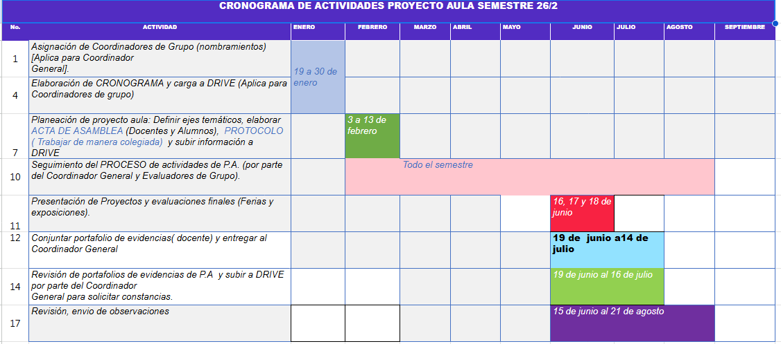
Proyecto Aula Ciclo 26-2

Slide 10
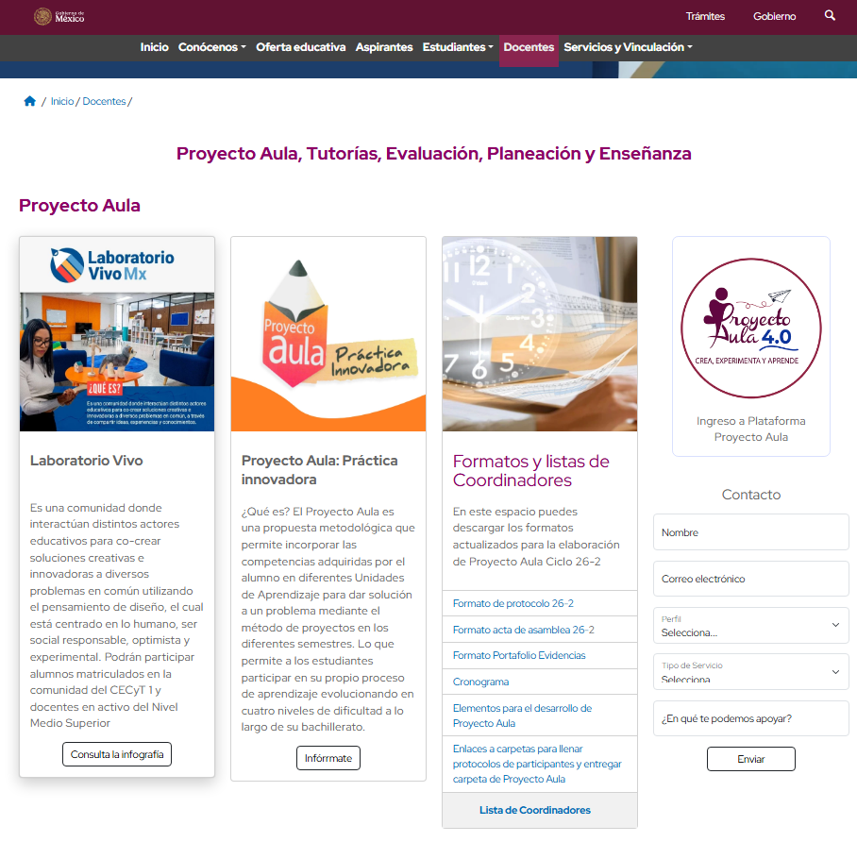
Descarga de formatos para Proyecto Aula Ciclo 26-2
Descargar en esta sección los formatos para el Ciclo 26-2

Slide 11
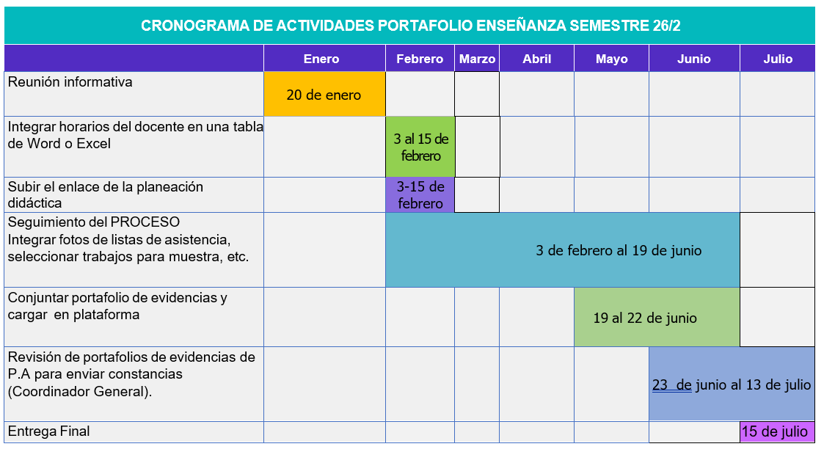
Portafolio Proceso Enseñanza Ciclo 26-2

Slide 12
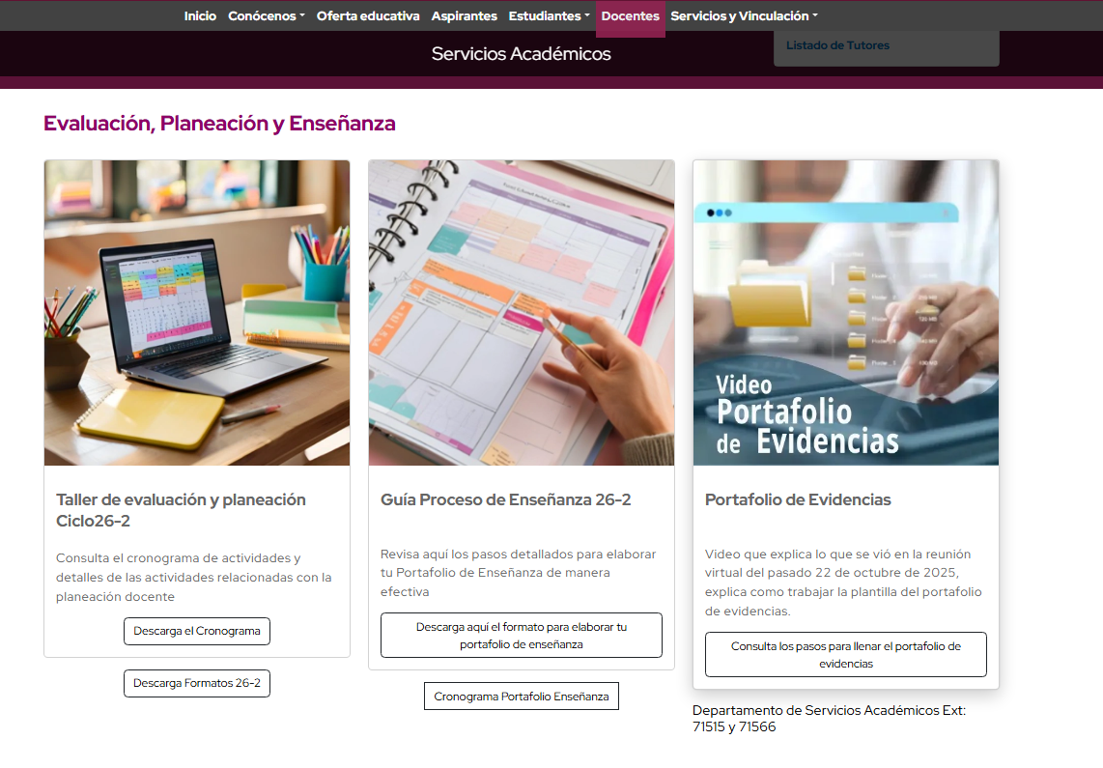
Formatos y video para el Portafolio Proceso Enseñanza Ciclo 26-2
Video tutorial para el Proceso Enseñanza ciclo 26-2
Descargar en esta sección los formatos para el Proceso Enseñanza ciclo 26-2

Slide 13

GRACIAS

